Slide 1
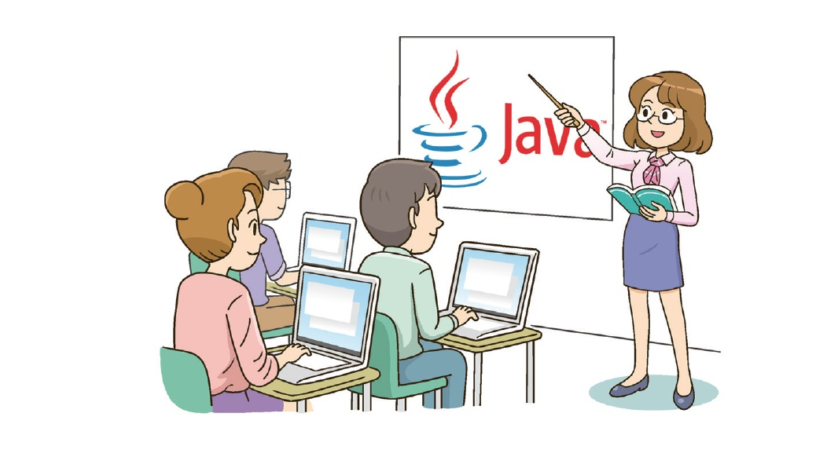
자바 프로그래밍응용
객체배열
접근지정자
강의 자 : 오 은 성

Slide 2
목차
객체 배열
객체 배열 활용
실습 예제
과제

Slide 3
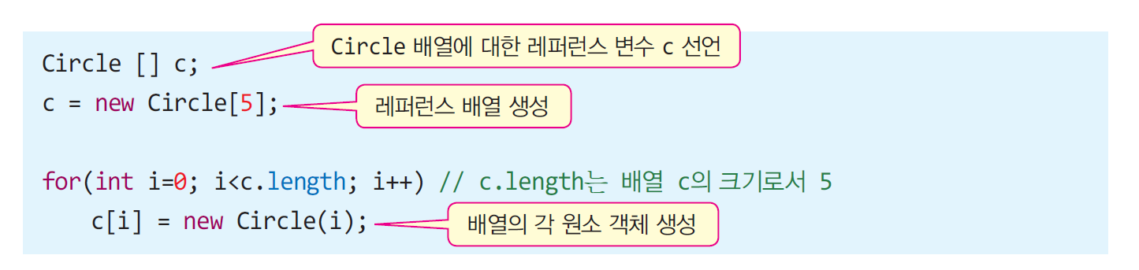
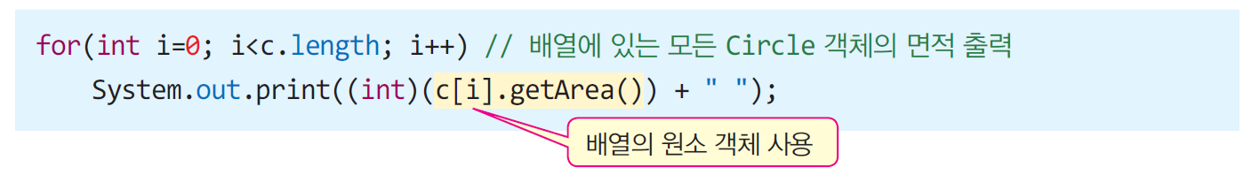
객체 배열
객체 배열 생성 및 사용

Slide 4
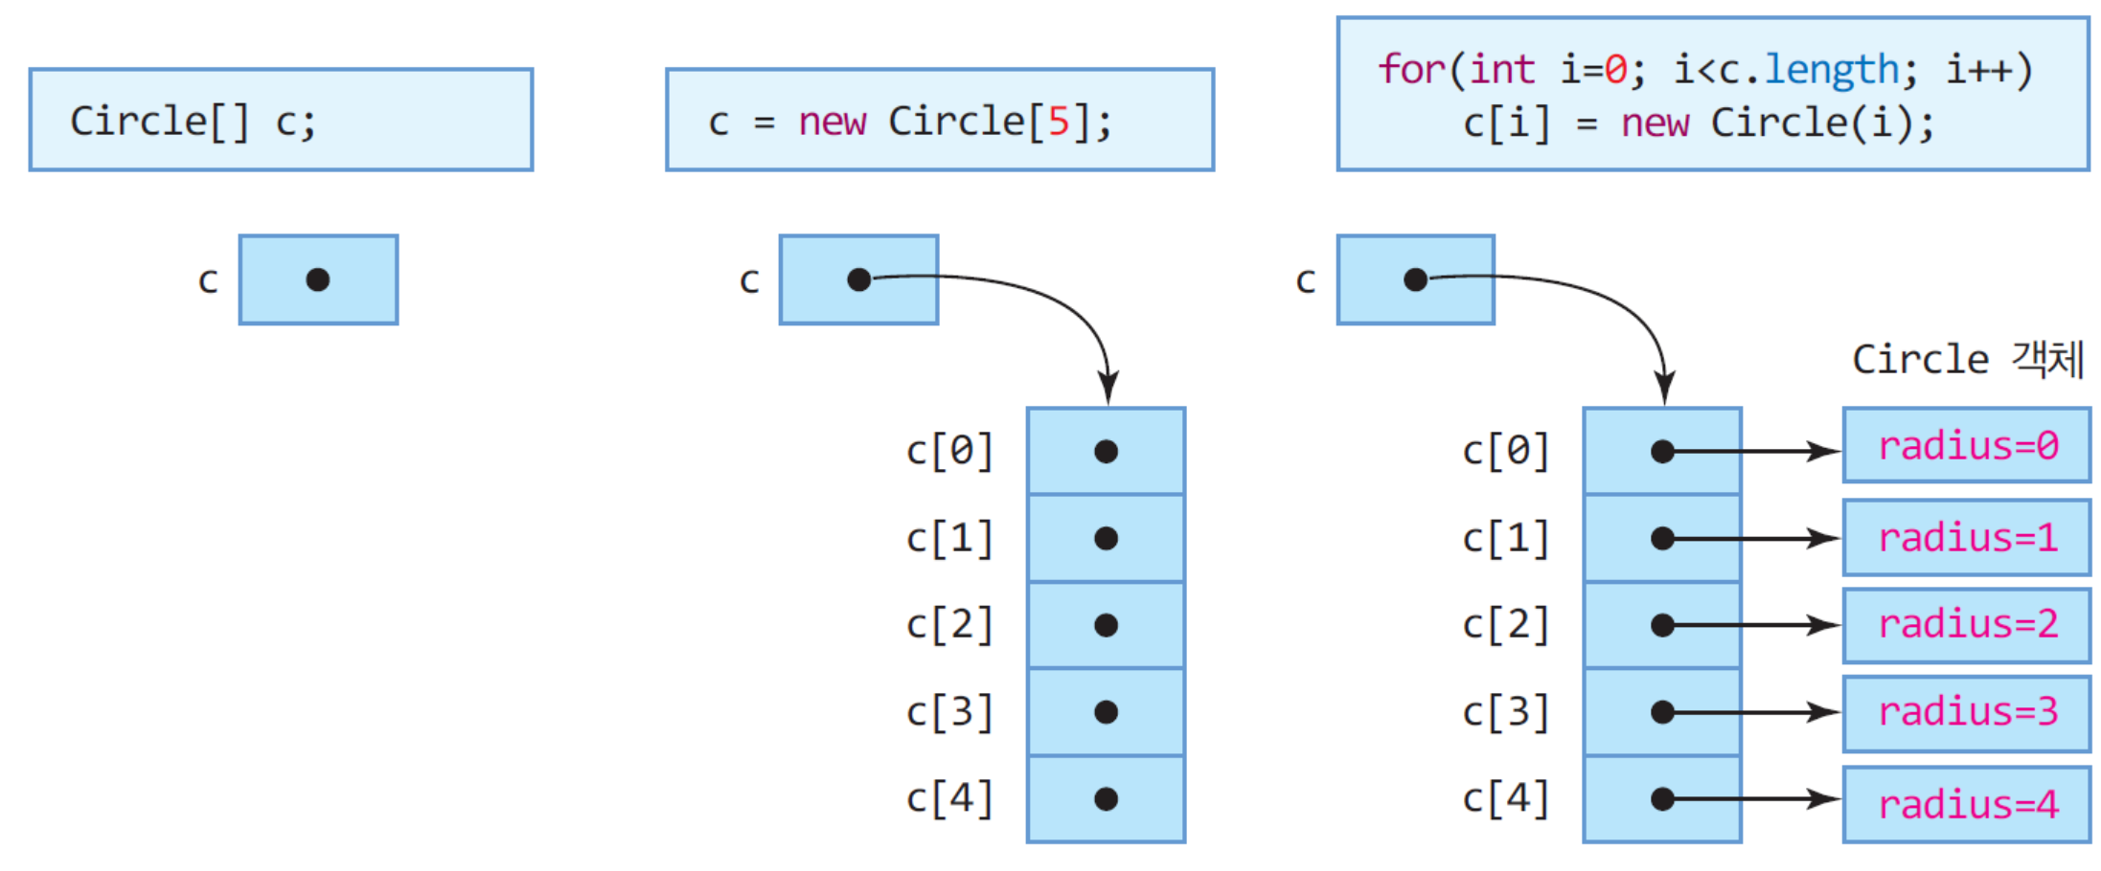
객체 배열 선언과 생성 과정

Slide 5
예제 4-6 : Circle 객체 배열 만들기
반지름이 0~4인 Circle 객체 5개를 가지는 배열을 생성하고, 배열에 있는 모든 Circle 객체의 면적을 출력하라.
class Circle {
int radius;
public Circle(int radius) {
this.radius = radius;
}
public double getArea() {
return 3.14*radius*radius;
}
}
public class CircleArray {
public static void main(String[] args) {
Circle [] c;
c = new Circle[5];
for(int i=0; i<c.length; i++)
c[i] = new Circle(i);
for(int i=0; i<c.length; i++)
System.out.print((int)(c[i].getArea()) + " ");
}
}
0 3 12 28 50

Slide 6
예제 4-7 : 객체 배열 만들기 연습
예제 4-4의 Book 클래스를 활용하여
2개짜리 Book 객체 배열을 만들고,
사용자로부터 책의 제목과 저자를
입력 받아 배열을 완성하라.
import java.util.Scanner;
class Book {
String title, author;
public Book(String title, String author) {
this.title = title;
this.author = author;
}
}
public class BookArray {
public static void main(String[] args) {
Book [] book = new Book[2]; // Book 배열 선언
Scanner scanner = new Scanner(System.in);
for(int i=0; i<book.length; i++) {
System.out.print("제목>>");
String title = scanner.nextLine();
System.out.print("저자>>");
String author = scanner.nextLine();
book[i] = new Book(title, author); // 배열 원소 객체 생성
}
for(int i=0; i<book.length; i++)
System.out.print("(" + book[i].title + ", " + book[i].author + ")");
scanner.close();
}
}
제목>>사랑의 기술
저자>>에리히 프롬
제목>>시간의 역사
저자>>스티븐 호킹
(사랑의 기술, 에리히 프롬)(시간의 역사, 스티븐 호킹)

Slide 7
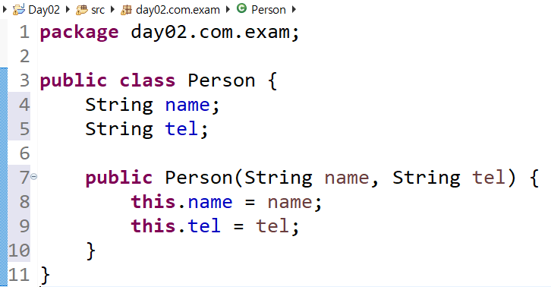
실습예제 1: 클래스 ArrayList 배열

Slide 8
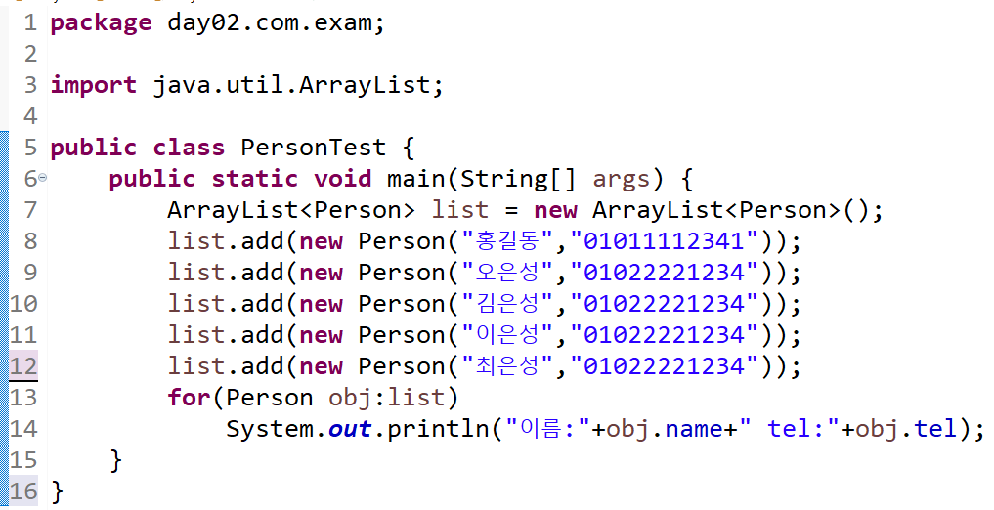
실습예제 1: 클래스 ArrayList 배열

Slide 9
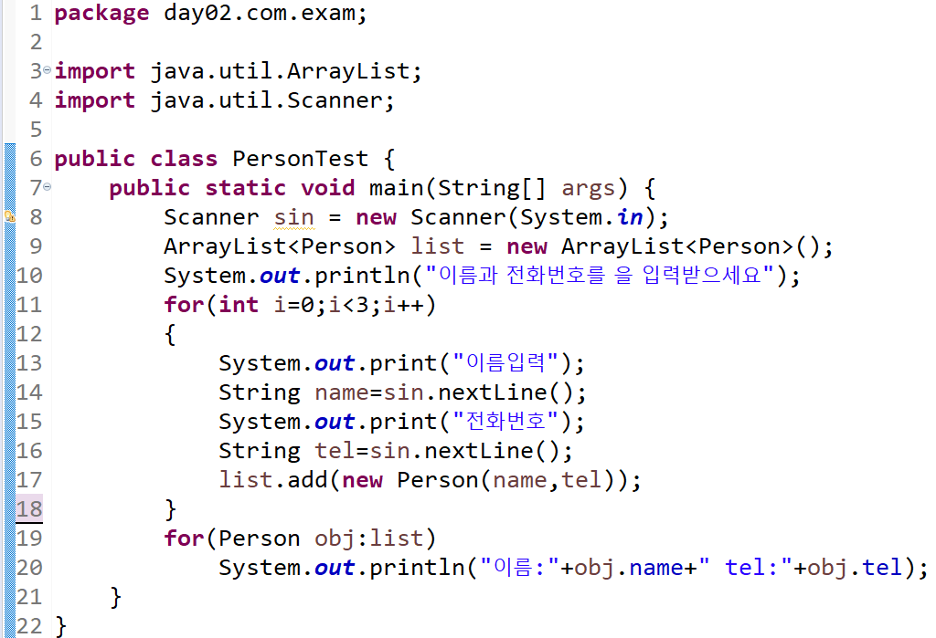
실습예제 3: 클래스 ArrayList 배열 또다른 표현

